Slide 1

KT AIVLE School
서울시 공유자전거 따릉이 수요 분석
AI 6반 16조
김세윤 A041098
김예진 A041208
박우영 A041186
손은비 A041019
전명규 A041111
홍진화 A041169
Let’s make it possible

Slide 2
가설 수립
가설 1 : 강우여부 -> 따릉이 대여량
귀무가설 : 강우 여부와 따릉이 간에는 연관성이 없다.
대립가설 : 강우 여부와 따릉이 대여량 간에는 연관성이 있다.
가설 2 : 오존 농도 -> 따릉이 대여량
귀무가설 : 오존 농도와 따릉이 간에는 연관성이 없다.
대립가설 : 오존 농도와 따릉이 대여량 간에는 연관성이 있다.
가설 3 : 미세먼지 -> 따릉이 대여량
귀무가설 : 미세먼지와 따릉이 간에는 연관성이 없다.
대립가설: 미세먼지와 따릉이 대여량 간에는 연관성이 없다.

Slide 3
가설 수립
가설 4 : 시간대 -> 따릉이 대여량
귀무가설 : 시간대와 따릉이간에는 연관성이 없다.
대립가설 : 시간대와 따릉이 대여량 간에는 연관성이 있다.
가설 5 : 온도 -> 따릉이 대여량
귀무가설 : 온도와 따릉이간에는 연관성이 없다.
대립가설 : 온도와 따릉이 대여량 간에는 연관성이 있다.

Slide 4
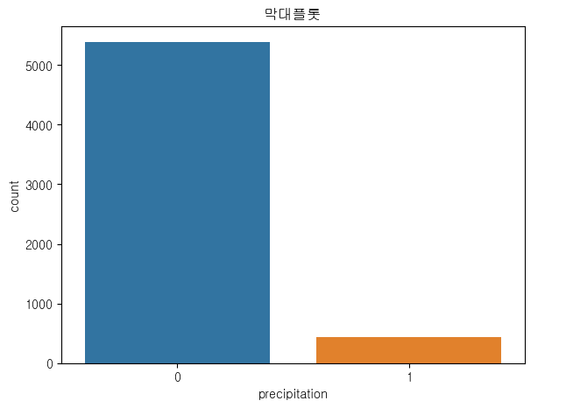
단변량 분석(강우 여부)
비가 내리지 않는 시간대에 자전거 대여량이 많다는 것을 알 수 있다.

Slide 5
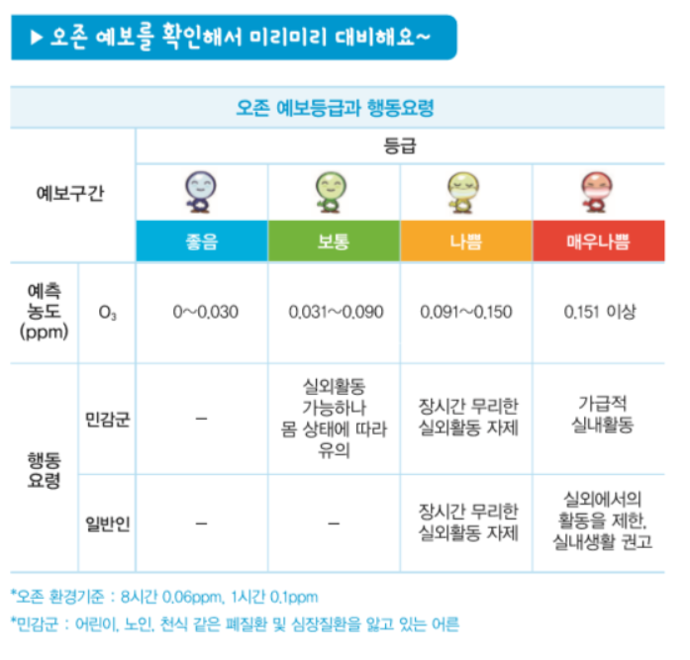
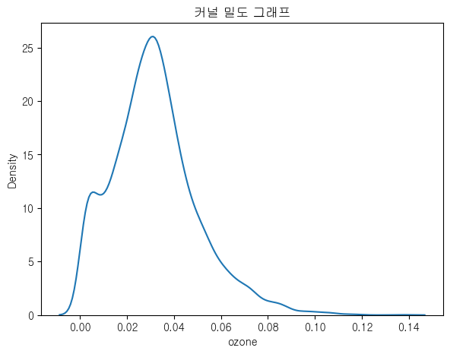
단변량 분석(오존)
오존 농도가 좋음, 보통인 날이 대부분이고, 나쁜 날은 적다는 걸 알 수 있다.

Slide 6
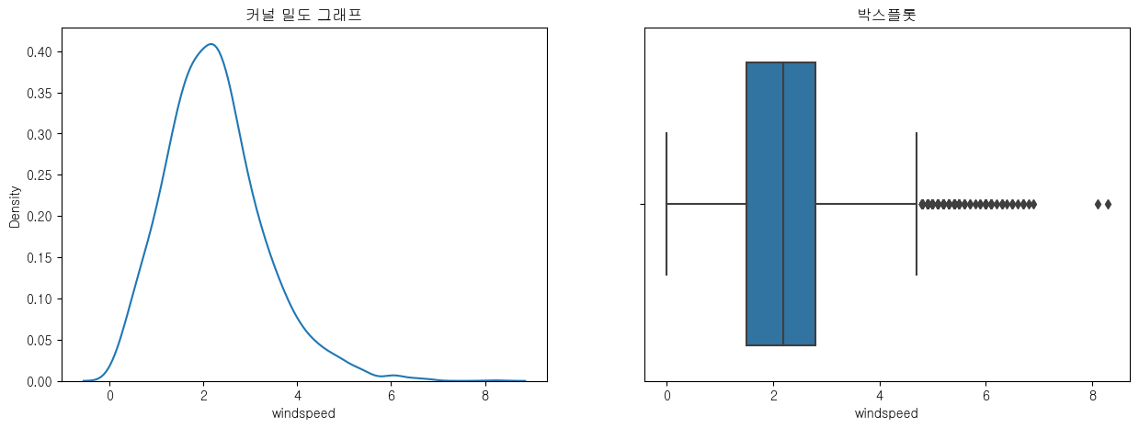
단변량 분석(풍속)
평균 풍속은 2.23으로 강하지 않다.
박스플롯으로 분석해 봤을 때,이상치가 현저하게 많다는 것을 알 수 있다.

Slide 7
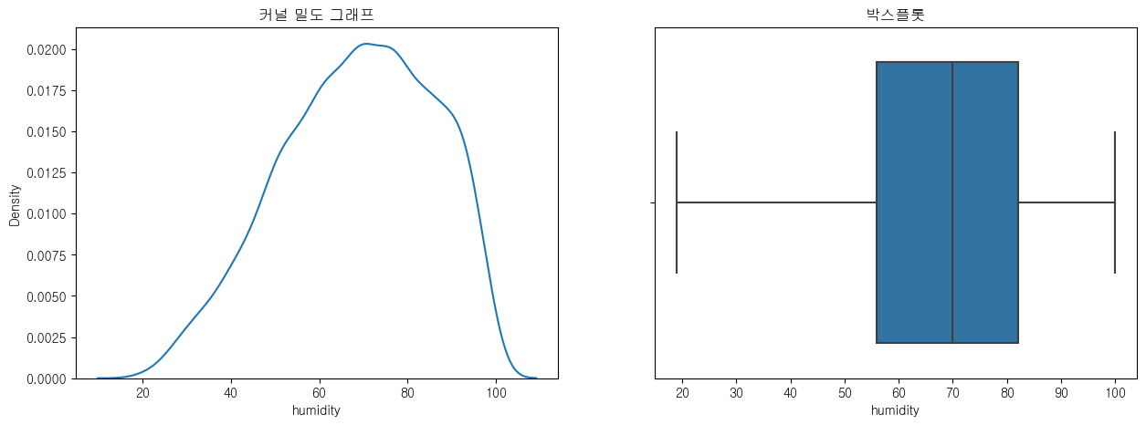
단변량 분석(습도)
평균 습도는 68정도이고, 박스플롯을 봐도 특이사항은 없다.

Slide 8
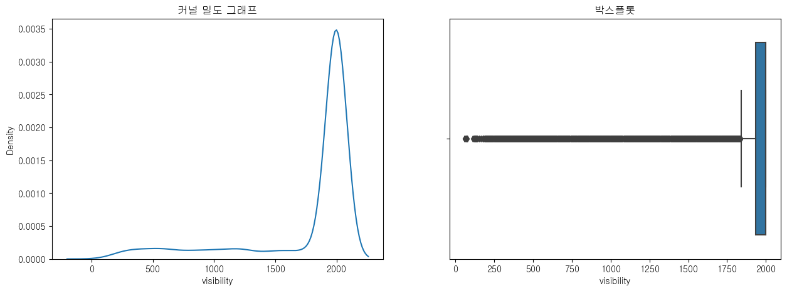
단변량 분석(가시거리)
가시거리는 평균적으로 2000정도이며, 이보다 가시거리가 안 좋은 날이 다양하게 분포함을 알 수 있다.

Slide 9
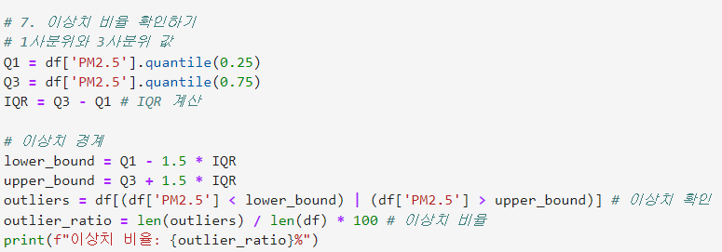
단변량 분석(미세먼지)
이상치 비율: 4.685%

Slide 10
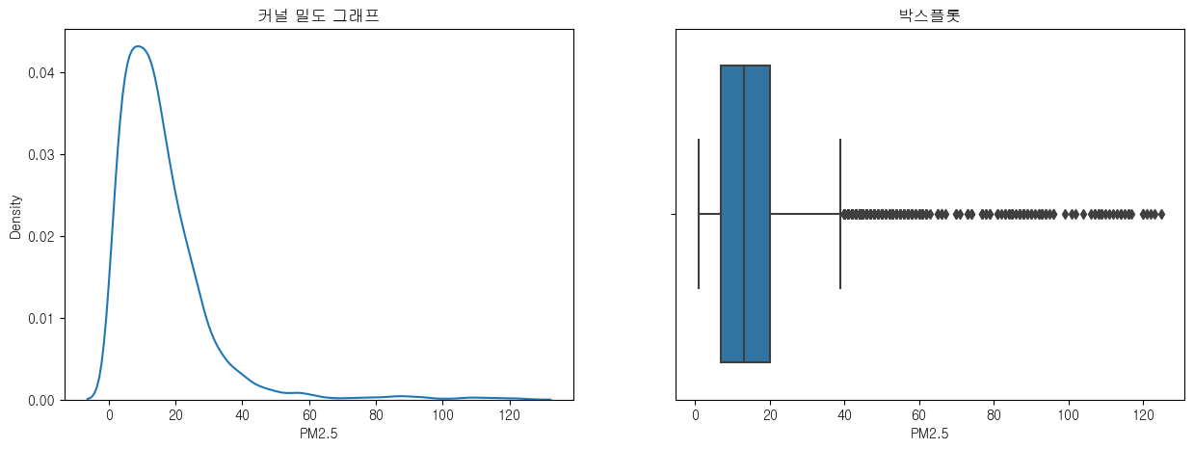
단변량 분석(초미세먼지)
이상치 비율: 4.170%
.

Slide 11
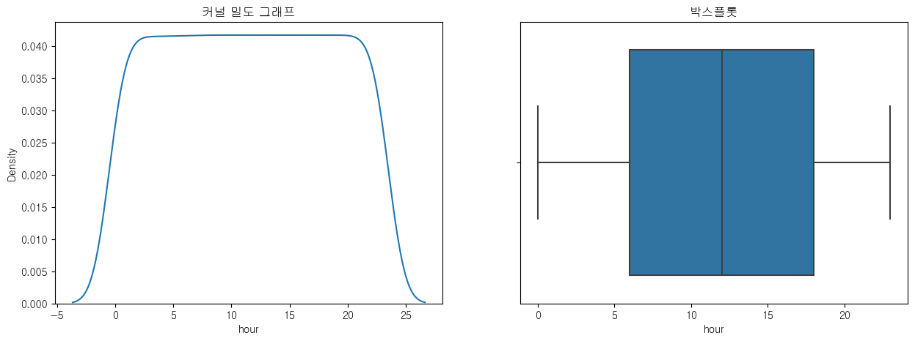
단변량 분석(시간)
날짜를 나타내는 칼럼이라 특이사항이 없고, 완전히 대칭적인 결과가 나타난다.
1시간 단위로 데이터 값을 측정하여 거의 동등한 수치를 가진다.

Slide 12
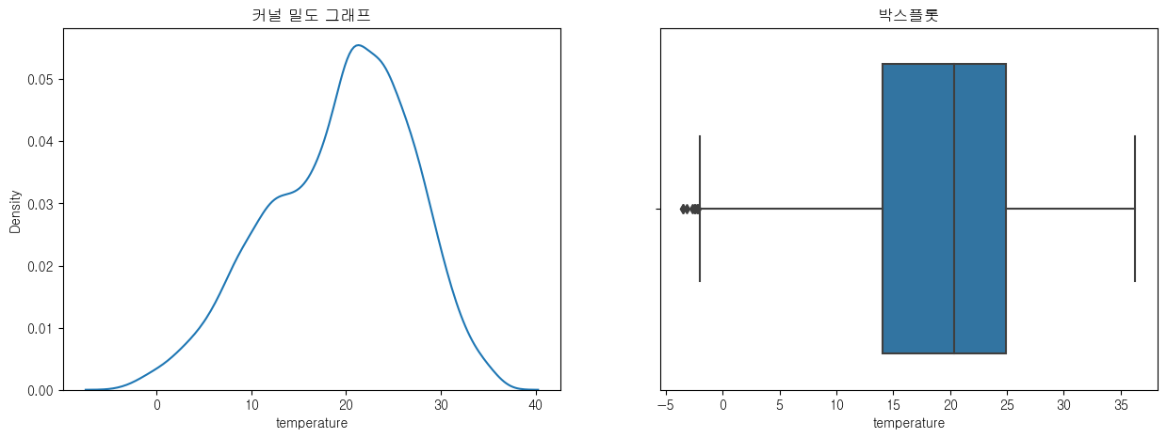
단변량 분석(기온)
평균 기온은 19도이다.
커널 밀도 그래프의 분포를 봤을 때, 더운 시간대 보다는 선선한 시간대가 많다는 것을 알 수 있다.

Slide 13
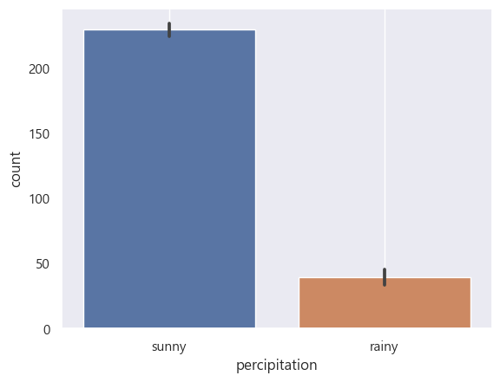
이변량 분석
강우량과 따릉이 대여량
t-통계량 : 21.390
p-value : 8.86e-98

Slide 14
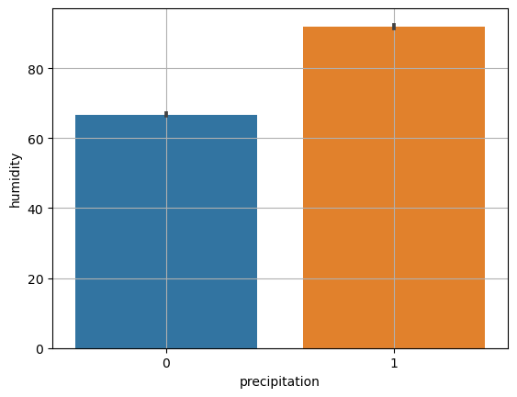
참고. 강우량과 습도의 관계

Slide 15
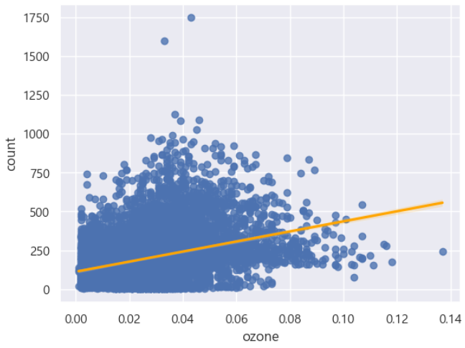
이변량 분석
오존 농도와 따릉이 대여량
상관계수 : 0.315
p-value : 5.67e-134

Slide 16
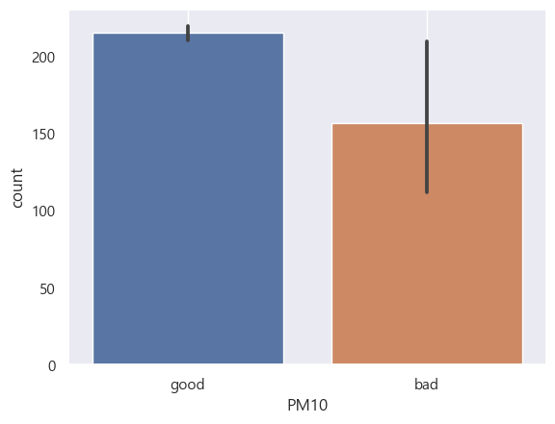
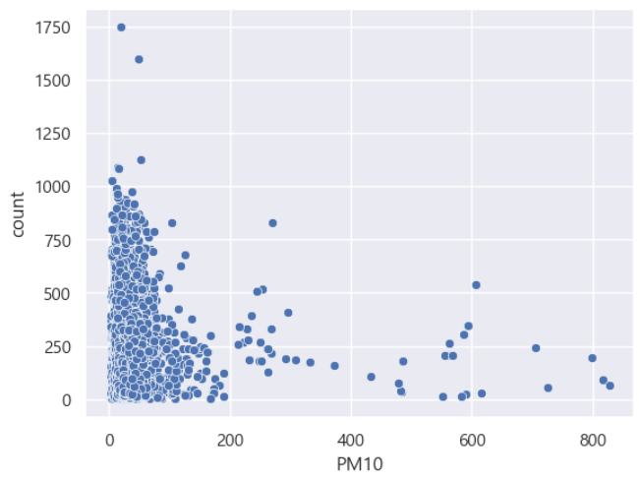
이변량 분석
미세먼지와 따릉이 대여량
미세먼지(PM10)
상관계수 : 1.54
p-value : 0.12
미세먼지가 300이상일 때, 고위험으로 분류한다.
미세먼지 정보를 범주화하여 따릉이 대여수와의 상관관계를 확인하였지만, 역시 관련이 없다.
상관계수 : 0.028
p-value : 0.032

Slide 17
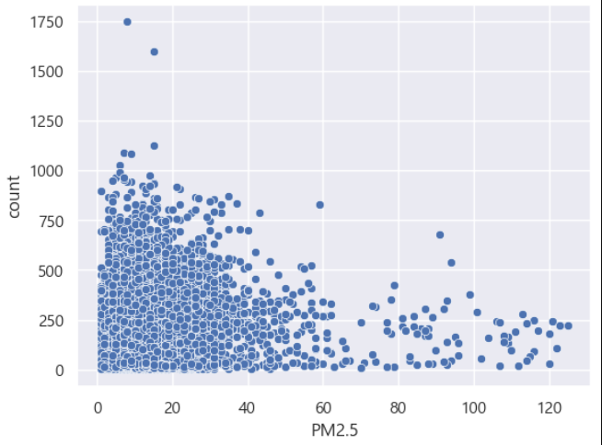
이변량 분석
미세먼지와 따릉이 대여량
2. 초미세먼지(PM2.5)
상관계수 : 0.037
p-value : 0.005

Slide 18
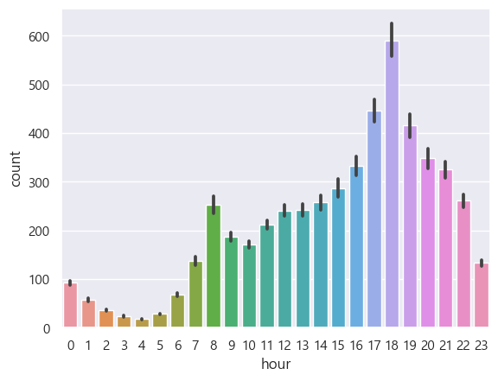
이변량 분석
이용 시간대와 따릉이 대여량
상관계수 : 0.59
p-value : 0.0
오후 시간대가 오전 시간대에 비해 따릉이 대여량이 많다.
출퇴근 시간대가 근접 시간대에 비해 특히 따릉이 대여량이 많다.

Slide 19
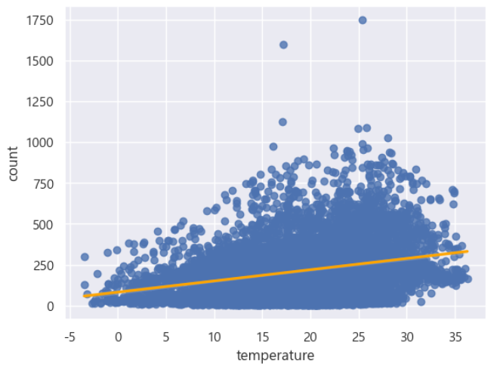
이변량 분석
온도데이터와 따릉이 대여량
상관계수 : 0.28
p-value : 2.94e-103

Slide 20
이변량 분석
X 와 Y의 관계를 살펴봅시다.
가설 수립 단계에서 정한 가설 5개의 x는 순서대로 ‘강우 여부’, ‘오존’, ‘미세먼지’, ‘시간대’, ‘온도’이다.
각각의 변수에 대해서 Y 변수인 ‘따릉이 대여량’과의 이변량 분석을 진행하였으며, 이 중 ‘강우 여부’는
범주-수치 분석이며 나머지 4개의 변수에 대해서는 수치-수치 분석을 진행하였다.
Y와의 관계를 3가지 그룹으로 정리해봅시다.
강한 관계의 x : 시간, 강우 여부, 습도
중간 관계의 x : 온도, 풍속, 시정, 오존
약한 관계의 x : 미세먼지, 초미세먼지 수치

Slide 21
결 론
높은 상관 관계
강우 여부와 따릉이 대여량은 높은 상관 관계를 가진다
시간대와 따릉이 대여량은 높은 상관 관계를 가진다
오존 농도와 따릉이 대여량은 중간 정도의 상관 관계를 가진다
온도와 따릉이 대여량은 중간 정도의 상관 관계를 가진다
미세먼지와 따릉이 대여량은 낮은 상관 관계를 가진다
중간 상관 관계
낮은 상관 관계

Slide 22

인사이트
습도가 높거나, 비가 오는 날은 자전거 이용량이 줄어드는 것을 보아, 사계절 중 습도가 높은 겨울에 자전거를 수리하는 것이 좋을 것이다.
출퇴근 시간에 자전거 이용량이 많은 것으로 보아, 역과 회사 근처에 대여소를 보다 많이 설치하는 것이 좋을 것이다.

